Slide 1
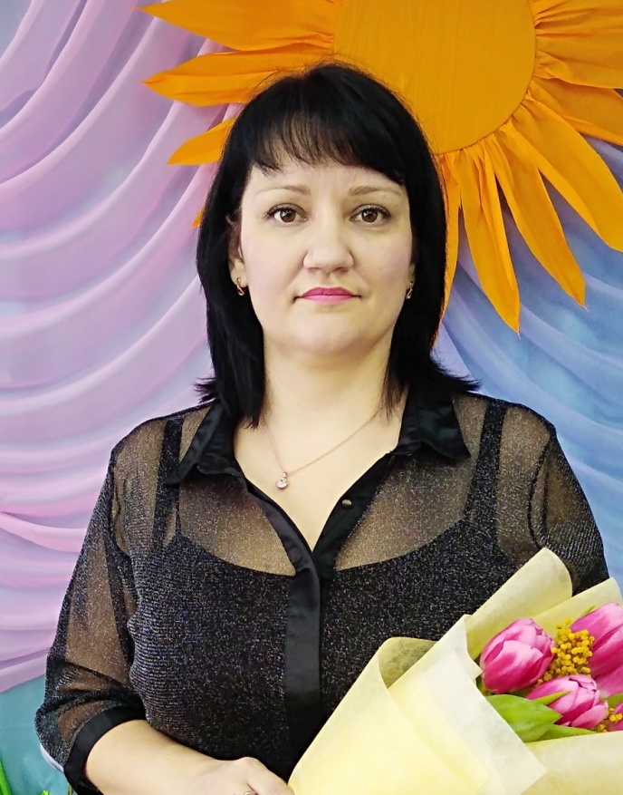
МИНИСТЕРСТВО ОБРАЗОВАНИЯ РМ
ПОРТФОЛИО
Замотаевой Анастасии Владимировны,
воспитателя
МДОУ «Детский сад № 43 комбинированного вида»
г.о.Саранск
Дата рождения: 10.03.1981 г.
Профессиональное образование: высшее, МГПИ им. М.Е. Евсевьева, «Педагог дошкольного образования, Педагог-психолог», 2004 г.
Стаж педагогической работы (по специальности): 16 лет
Общий трудовой стаж: 16 лет
Наличие квалификационной категории: первая квалификационная категория
Дата последней аттестации: Приказ № 1231 от 22.12.2015 г.
Наличие наград: -

Slide 4
Представление собственного инновационного педагогического опыта
на сайте ds43sar.schoolrm.ru ссылка: https://ds43sar.schoolrm.ru/sveden/employees/11156/177316/

Slide 6
1. Участие в инновационной (экспериментальной) деятельности

Slide 7
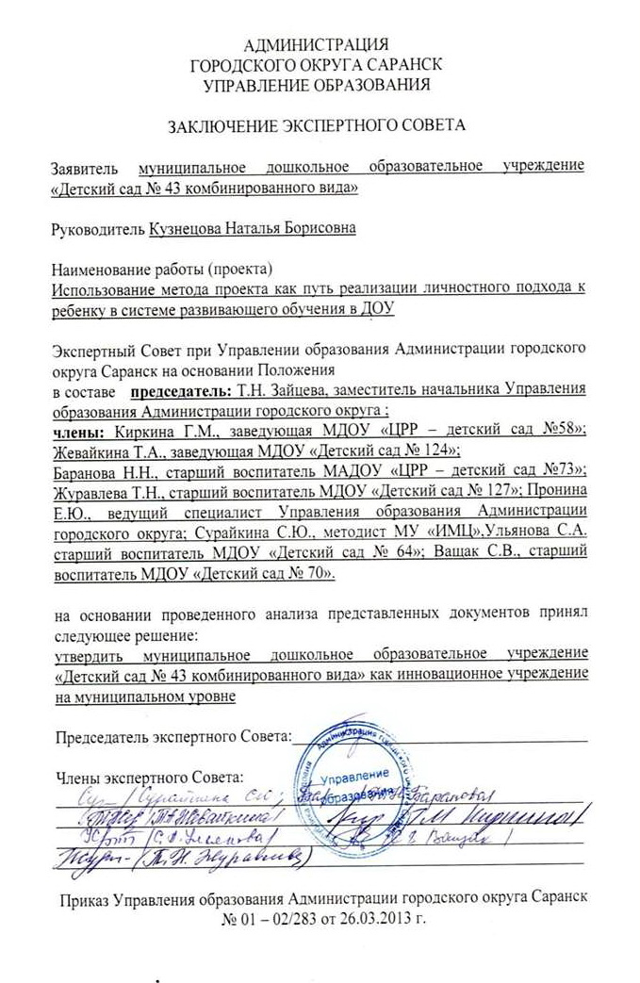
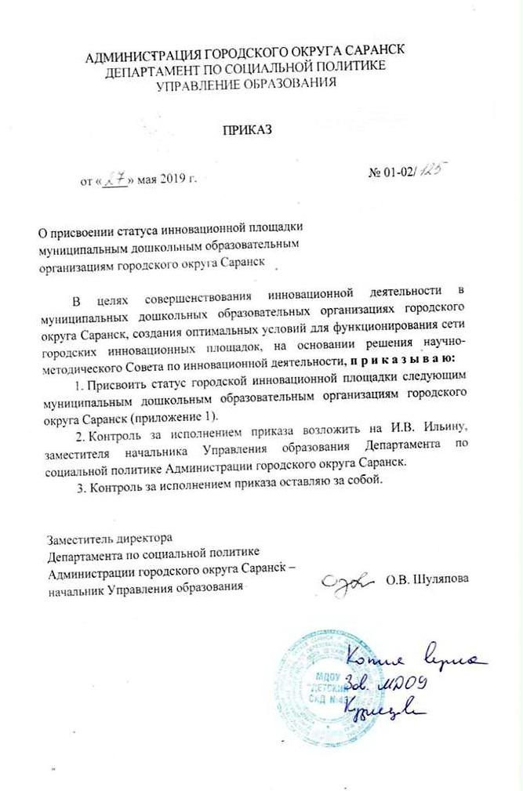

Slide 8
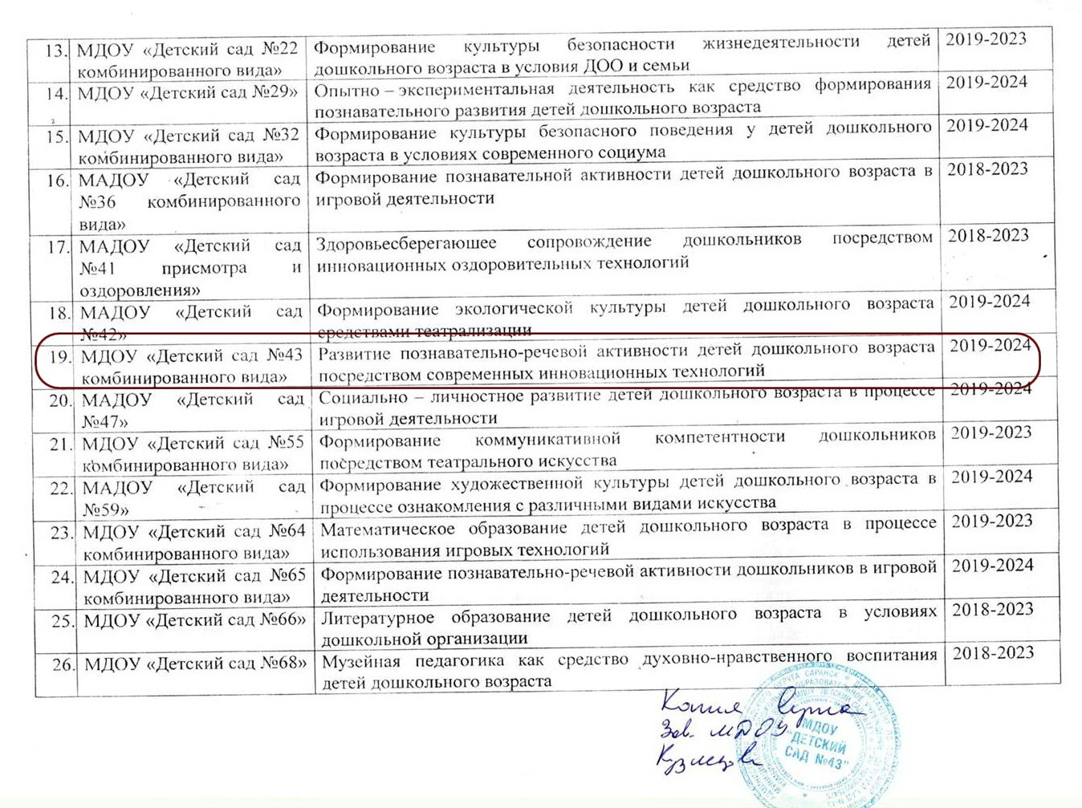

Slide 10
2. Наставничество

Slide 11
3. Наличие публикаций
всероссийский уровень – 4
республиканский уровень – 1

Slide 12
http://rosprosvet.ru/material/pub_4478/

Slide 14
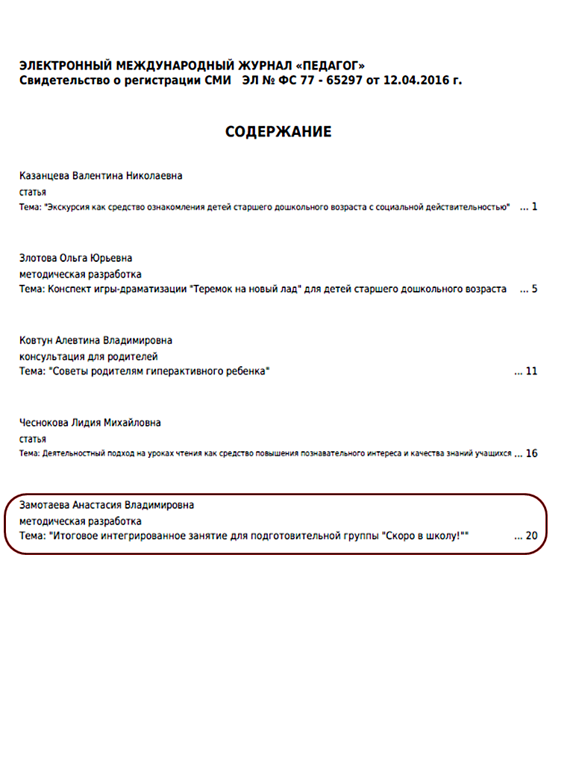
https://zhurnalpedagog.ru/servisy/zhurnal/83494/zurnal.pdf

Slide 15
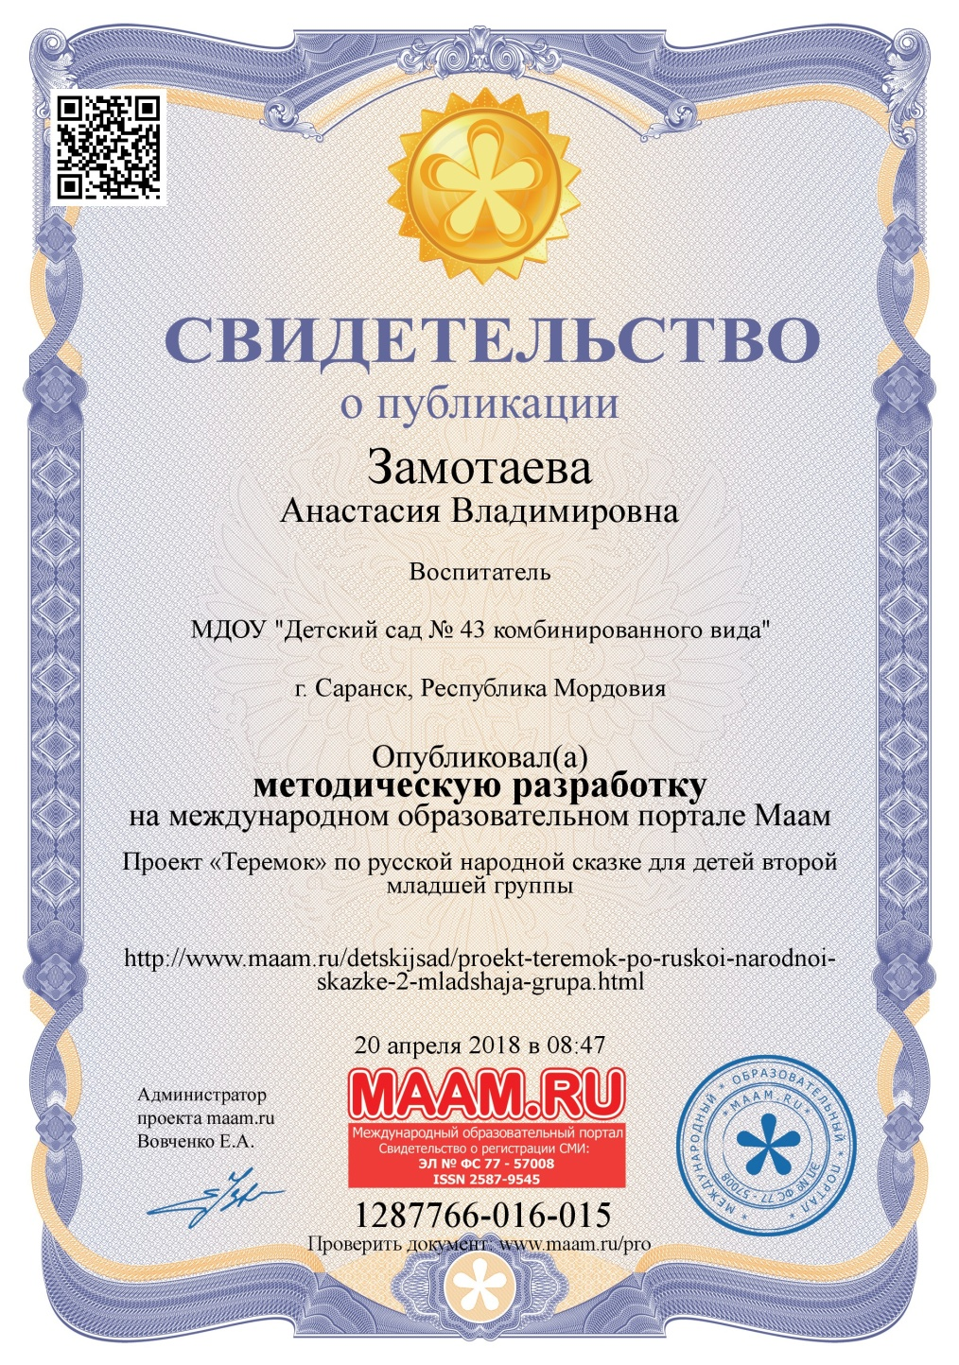
http://www.maam.ru/users/az10031981

Slide 16
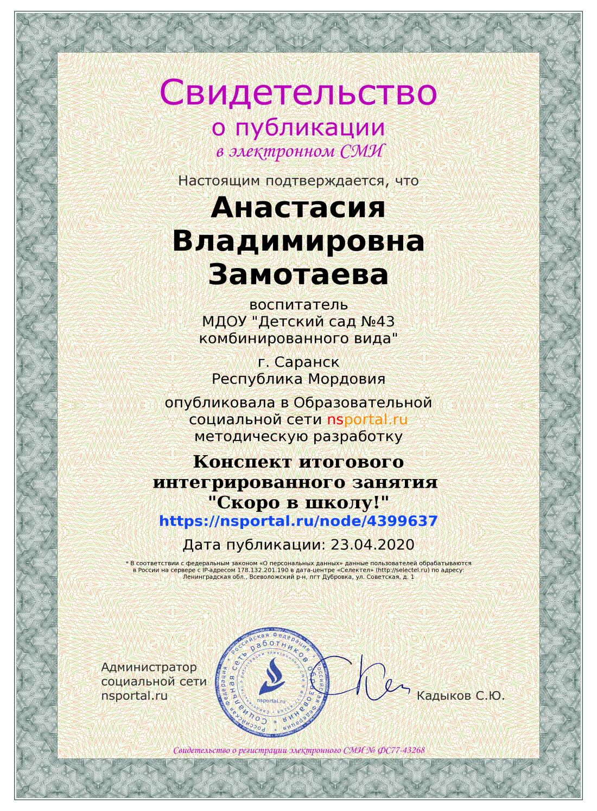
https://nsportal.ru/zamotaeva-anastasiya-vladimirovna

Slide 17
4. Результаты участия воспитанников в: конкурсах, выставках, турнирах, соревнованиях, акциях, фестивалях всероссийский уровень (интернет) – 3 всероссийский уровень – 2 международный уровень (интернет) – 2

Slide 20
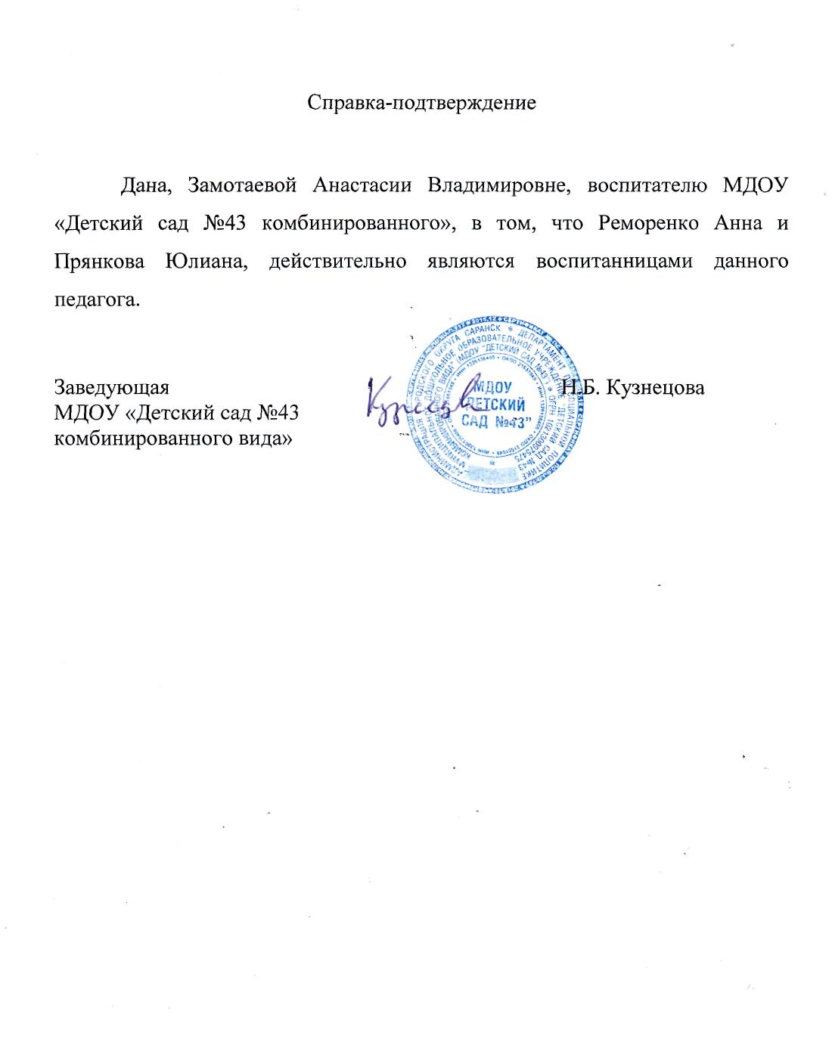

Slide 21
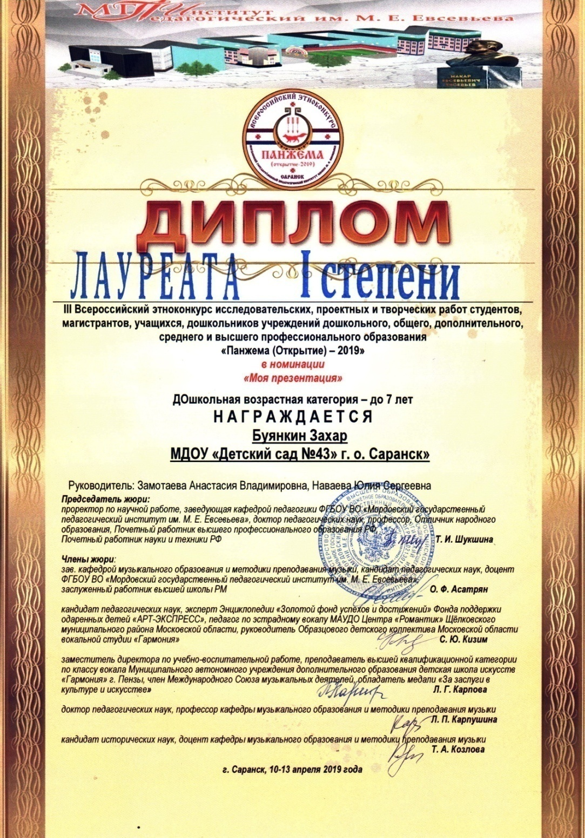
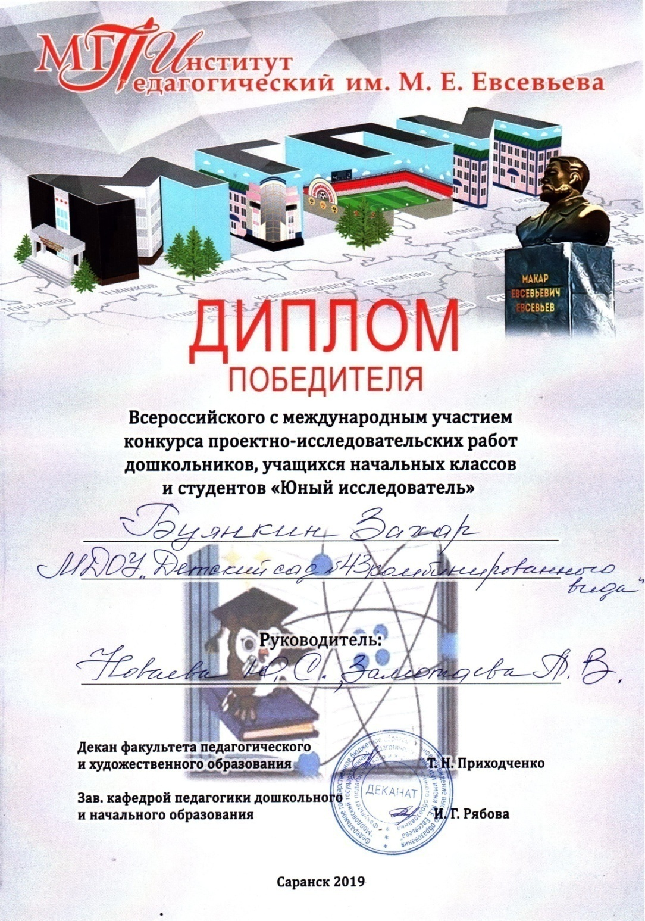

Slide 23
5. Наличие авторских программ, методических пособий

Slide 24
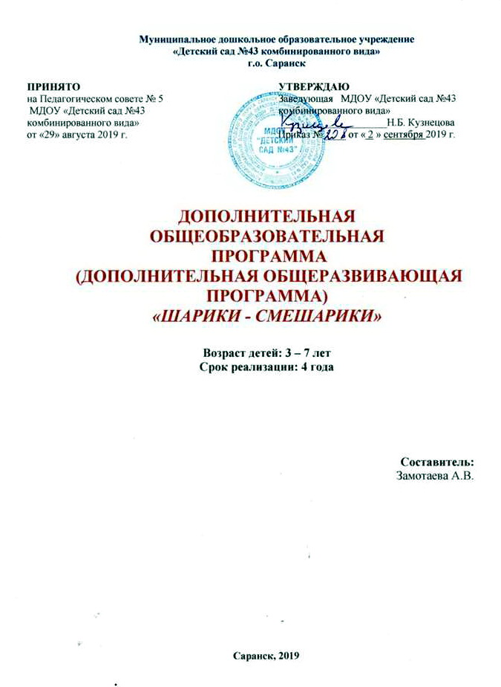

Slide 27
6. Выступления на заседаниях методических советов, научно-практических конференциях, педагогических чтениях, семинарах, секциях, форумах, радиопередачах (очно)
республиканский уровень – 3
всероссийский уровень – 1
международный уровень - 1

Slide 29
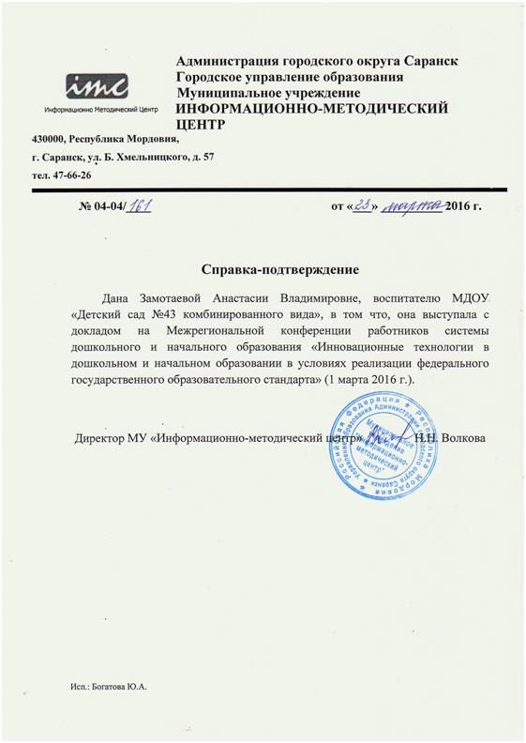

Slide 32
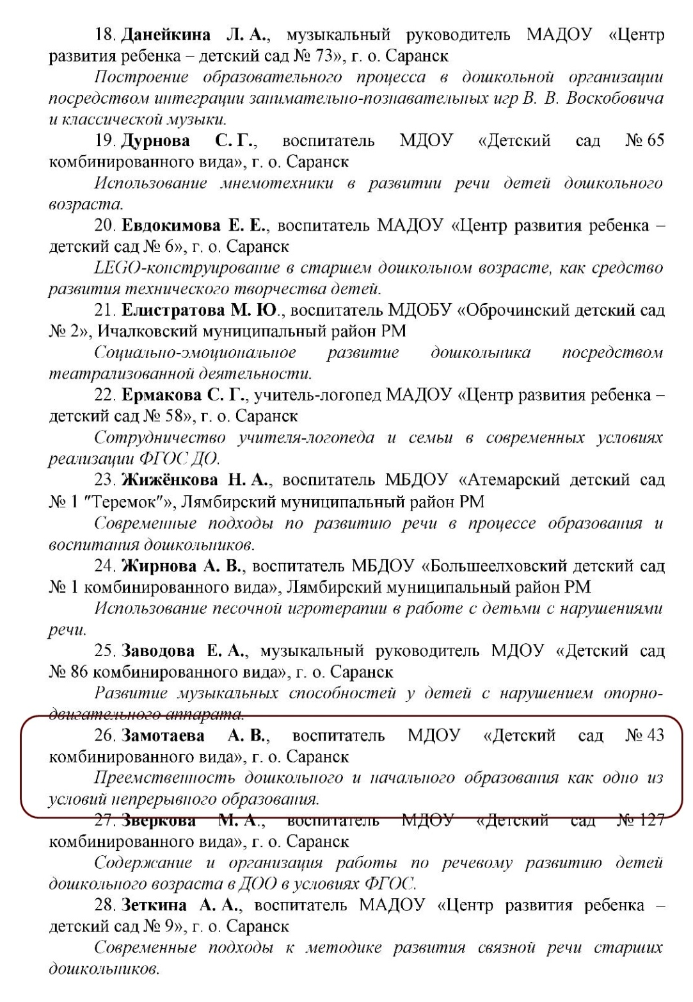

Slide 33
7. Проведение открытых занятий, мастер-классов, мероприятий

Slide 35
8. Экспертная деятельность

Slide 36
9. Общественная активность педагога: участие в экспертных комиссиях, в жюри конкурсов, депутатская деятельность и т.д.

Slide 38
10. Позитивные результаты работы с воспитанниками

Slide 41
11. Качество взаимодействия с родителями

Slide 44
12. Работа с детьми из социально – неблагополучных семей

Slide 46
13. Участие педагога в профессиональных конкурса

Slide 49
14. Награды и поощрения

